Slide 1
Paralelizarea algoritmului Rabin-Karp
Uleanu Dragos Florin

Slide 2
Cuprins
Algoritmul Rabin Karp
Open MS
Rezolvarea Cerinței
Timp de executie
Interpretare Rezultate.

Slide 3
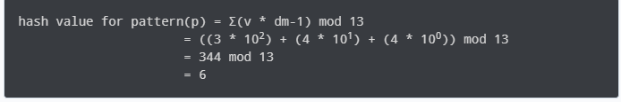
Algoritmul lui Rabin-Karp
Algoritmul lui Rabin Karp reprezintă o metodă eficientă pentru găsirea tuturor aparițiilor unui tipar într-un text.
Pentru fiecare caracter din text se atribuie o valoare ( greutatea caracterului)
Se calculeaza valoarea tiparului folosind formula:

Slide 4
Algoritmul lui Rabin Karp
Se calculează cu aceeași formulă valoarea unei ferestre din textul original
Se compară cele două valori
Se trece la următoarea fereastră de text eliminându-se primul caracter și adăugându-se următorul
Se calculează valoarea conform convenției
Dacă valorile se potrivesc se returnează poziția, altfel se trece mai departe
Cât timp avem text.
Complexitate O(M+N) maxim O(MN)

Slide 5
OPEN MS
Problema constă în paralelizarea algoritmului Rabin-Karp utilizându-se metoda Open MS.

Slide 6
Rezolvarea cerinței
Partea algoritmului care beneficiază de paralelizare este bucla externă care iterează prin fiecare poziție posibilă de la start a tiparului.
În această buclă externă, fiecare iterație poate fi executată independent de celelallte deoarece verificarea potrivirii tiparului nu depinde de rezultatele altor iterații.
Prin aplicarea metodei OPEN MS la nivelul acestei bucle se poate accelera procesul de cautare.

Slide 7
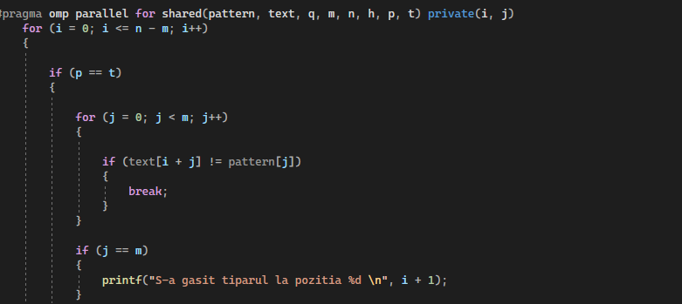
Rezolvarea Cerinței

Slide 8
Rezolvarea Cerinței
Variabilele pattern, text, q, m, n , h, p , t sunt distribuite deoarece acestea sunt citite și modificate de toate thread-urile. Fiecare thread are nevoie de acces la ele.
Variabilele i și j sunt private deoarece trebuie să lucreze independent. Fiecare thread să folosească iteratii diferite ale buclei exterioare și a celei interioare.

Slide 9
Timpi de Execuție
Timp de executare clasic: 1 secunda
Timp de executare parallel: 3 – 5 secunde;

Slide 10
Interpretare Rezultate
Creșterea timpului de execuție precum și posibila denaturare a rezultatele poate fi datorată următoarelor cauze:
Overhead de paralelizare: datorită faptului ca bucla externă este relativ mică costul adăugat paralelizării depășește beneficiile.
Textul dat ca exemplu , cât și tiparul sunt de dimensiuni relativ mici.
Doar o parte mică a algoritmului se bucură de paralelizare, restul având nevoie de execuție secvențială.

